Slide 1
DEGRADAREA MEDIULUI
ÎN SATUL PODGORIA, COMUNA TĂTARU, JUDETUL PRAHOVA
PROF. MIHĂILĂ ANA,
ȘCOALA GIMNAZIALĂ ,,PROF. EUGENIU CORBU,, SAT PODGORIA, COMUNA TĂTARU, JUDEȚUL PRAHOVA

Slide 2
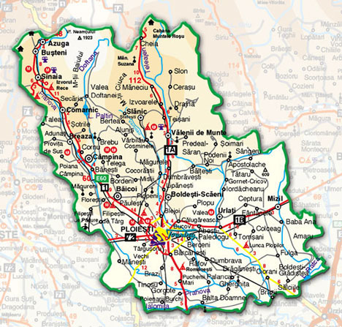
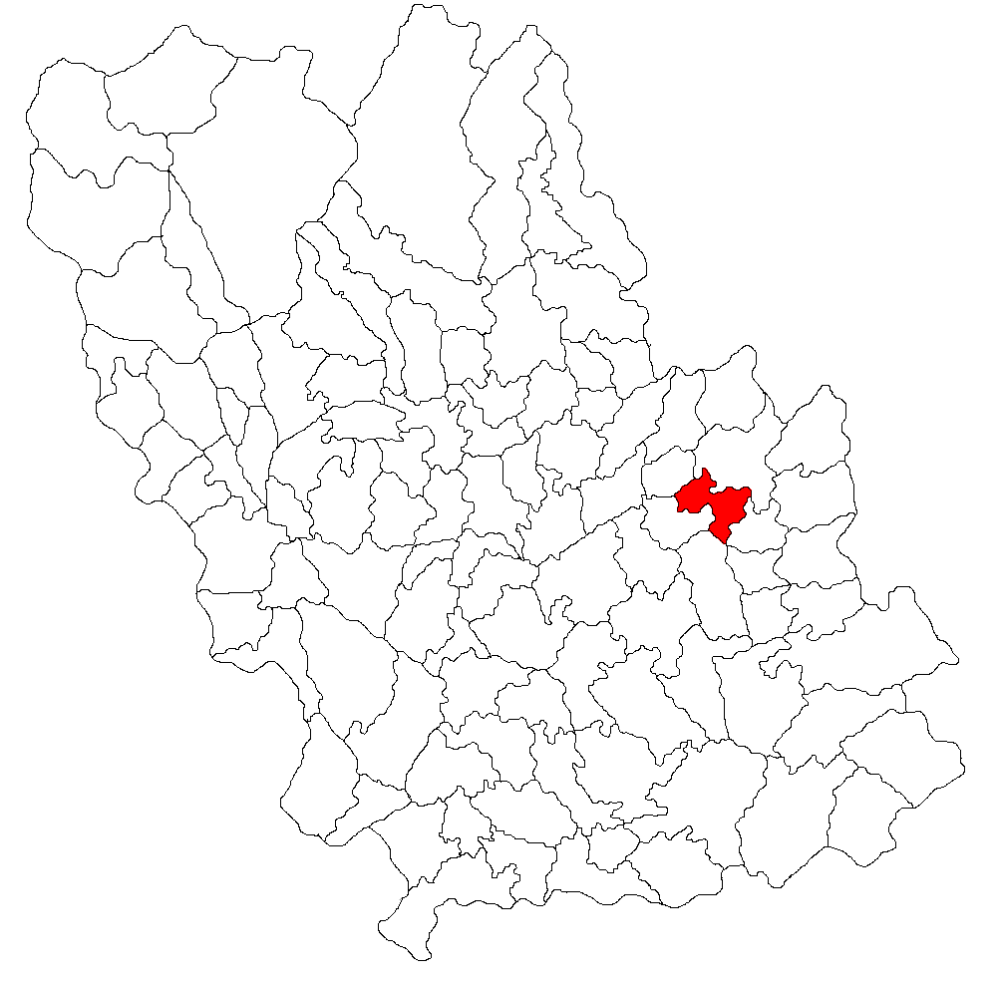
Descriere Localizare pe harta județului Prahova
Comuna Tătaru este situată în zona dealurilor subcarpatice din Sud-Estul judeţului Prahova, între Valea Buzăului şi Valea Cricovului Sărat, pe drumul judeţean 102R Priseaca-Tătaru-Călugăreni-Mizil, la o distanţă de 48 km de oraşul Ploieşti, reşedinţa judeţului Prahova, 18 km de oraşul Urlaţi şi 18 km de oraşul Mizil.
Comuna Tătaru este alcătuită din trei sate: Siliştea, Podgoria– reşedinţa comunei şi Tătaru.
omuna Tătaru face parte din zona cu climat temperat-continental şi are următoarele caracteristici climatice (după Monografia Geografica a României):
• Regimul temperaturilor :
– temperatura medie anuală: +10,5 0C
– temperatura maximă absolută: +38,7 0C
– temperatura minimă absolută: -28,5 0C
– temperatura medie în luna ianuarie -3 0C
– temperatura medie în luna iulie: +22 0C
• Adâncimea maxima de înghet: 0,90 m
• Precipitatiile medii multianuale, măsurate într-o perioadă de 10 (zece) ani: 550-600 mm
• Vânturile dominante sunt din sectorul NE sau se canalizează pe directia văilor

Slide 3
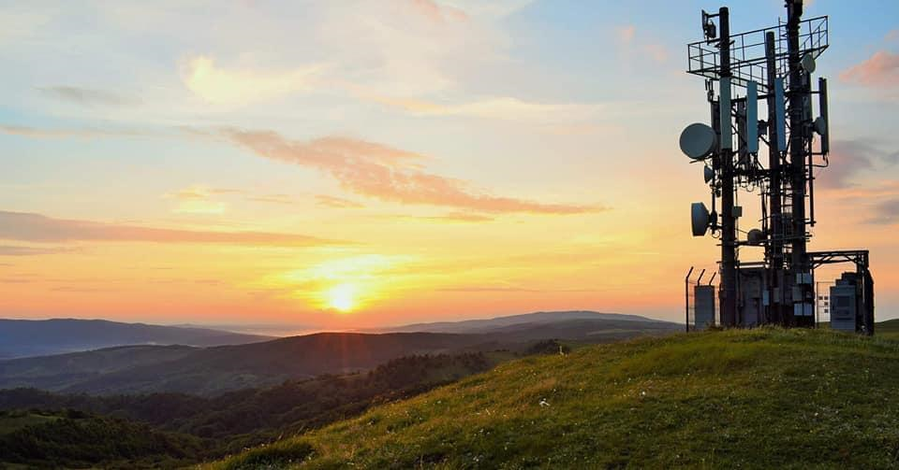
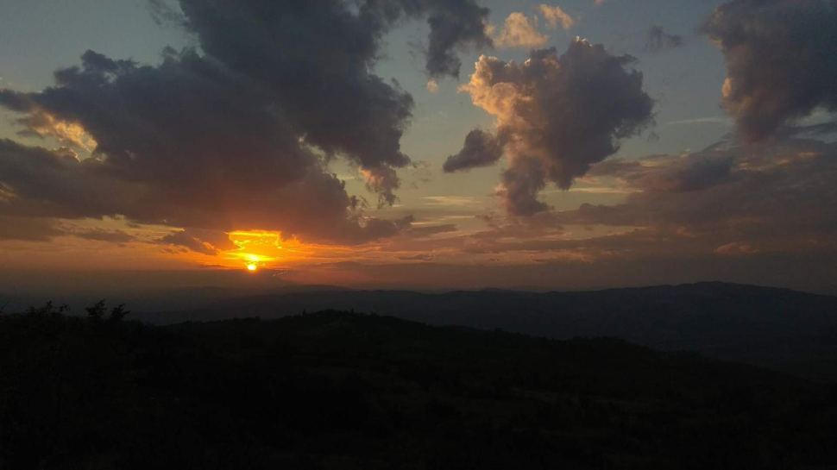
Imagini din Comuna Tătaru
-Vârful Ciortea-
Vârful Ciortea, 604 m, cuprinde un orizont excepţional ce se întinde până la Carpaţi şi mulţi zeci de kilometri în câmpie. Sunt suficiente motive ca această localitate să-şi găsească loc pe harta turistică, îndemnându-i pe cei ce vor s-o viziteze să păstreze în memorie acest pământ românesc pe care şi-au lăsat urmele voievozi, precum: Vlad Ţepeş Voievod, numit Dragula, adică cel iubit, dar şi Dracula însemnând cel mai bun din toate timpurile şi Mihai Viteazul. Se presupune că pe raza comunei, pe lângă vechiul puţ al Tătarului să fi fost pusă una din cupele de aur ale lui Vlad Ţepeş, după cum nu este exclus nici cǎ pădurea Budureasca să fie cea care a ascuns o parte din ostaşii domnitorului, înaintea atacului de noapte din 17/18 iunie 1462, îndreptat împotriva sultanului Mahomed al II-lea Cuceritorul Constantinopolului. În faţa culmii Ciortea, sau Culmea Dracului / Dragului, în noaptea de 17/18 iunie 1462, Vlad Ţepeş Dragula şi jupân Galeş, vornicul din Călugăreni, au dat celebrul atac de noapte împotriva sultanului Mahomed şi l-a obligat să renunţe la capturarea familiilor boiereşti şi a averilor acestora, ce erau ascunse în valea Haleşului de pe versantul sudic al dealului Braşovului, salvând astfel citadela Ciortea-Istriţa.
Documentele vorbesc că în jurul anului 1600, în timpul campaniei de recunoaştere şi hărţuire a inamicului polon condus de Zamoyski, pe la Tătaru- Udreşti a trecut spre tabăra aşezată pe malul Cricovului Sărat, domnitorul Mihai Viteazul. Fiica acestuia, Florica, se căsătoreşte cu Preda din Cepturoaia, cumnatul potelnicului Dragomir din Ceptura şi căsătoria este oficiată la Udreşti în casa fostului vistier Andrei, socrul lui Preda Buzescu, de Popa Stan din Călugăreni.

Slide 4
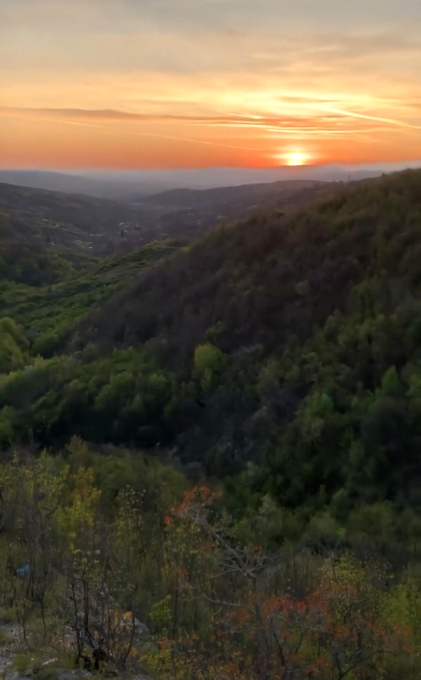
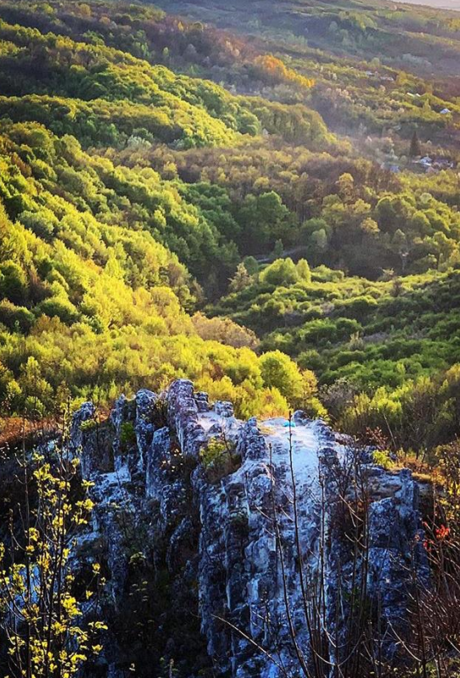
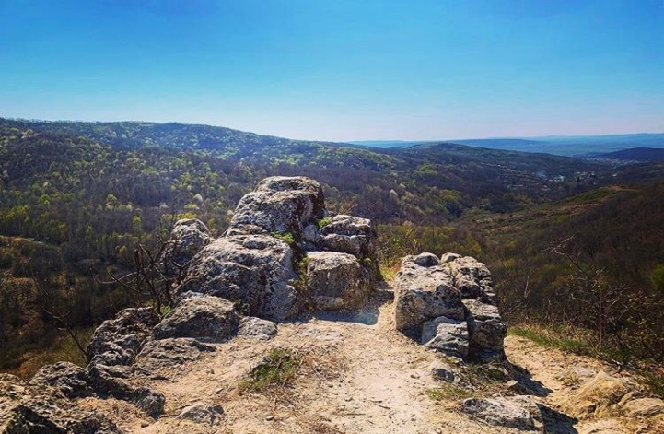
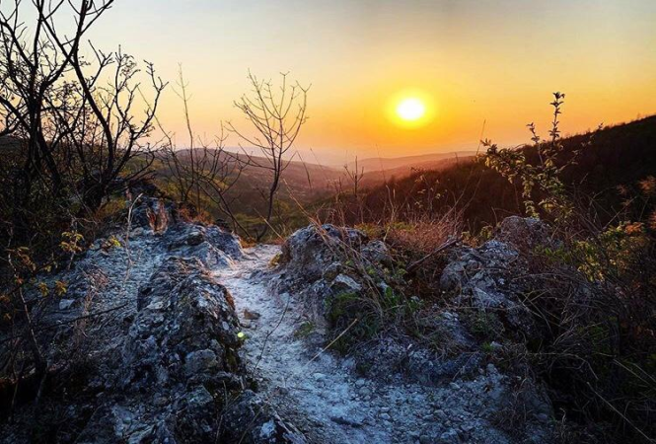
-Chiliile-
Vârsta acestor meleaguri este dovedită de Chiliile, masiv pietros, situate în partea de Sud a satului Podgoria, în
apropierea apei Sărăţica, unde în aceste stânci a fost cioplită o bisericuţă, de dimensiuni mici, cu altar, pronaos de circa 24 m² care susţin existenţa unei aşezări monahale stăvechi.
În momentul de faţă, bisericuţa, deşi mai păstrează din înfăţişarea de altădată, este în completă părăsire, având pereţii acoperiţi de praf şi încrustaţi în fel şi chip de către vizitatorii care s-au perindat pe acolo. Din cauza unor fenomene de alunecare a straturilor de pământ, din faţa ei şi a despicării (clivaj) stâncii în care în care este situată, Bisericuţa nu mai este situată pe aceeaşi linie cu pământul.

Slide 5
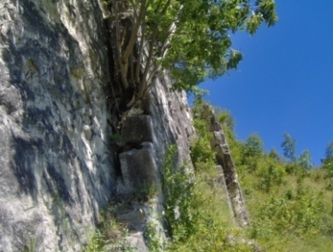
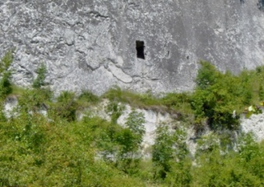
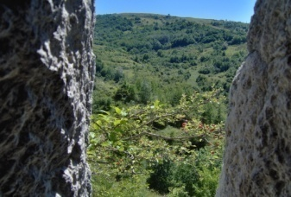
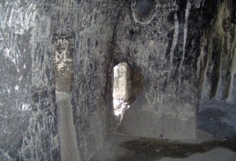
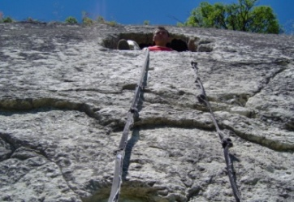
-Bisericuța din piatră-
(Chiliile)
Dacă în urmă cu aproximativ zece ani, pentru a putea intra înăuntru era de ajuns să te urci într-un copac, în prezent, te poţi folosi de o scară, deoarece de la nivelul solului şi până la intrare sunt 4-5 m înălţime, după care în interior se mai poate observa, destul de greu pronaosul, care este foarte mic, naosul şi altarul.
Încăperea este foarte mică, de 24 m², fără niciun obiect de ritual, adăpostind din plin praful depus pe pereţii încrustaţi cu numele diverşilor vizitatori, spre amintirea unor timpuri petrecute şi apuse pentru totdeauna. Ca mărturie din schitul de altădată, mai există: poteca care conducea la bucătărie, fântâna, încărcată cu pietre şi locul presupuselor chilioare.

Slide 6
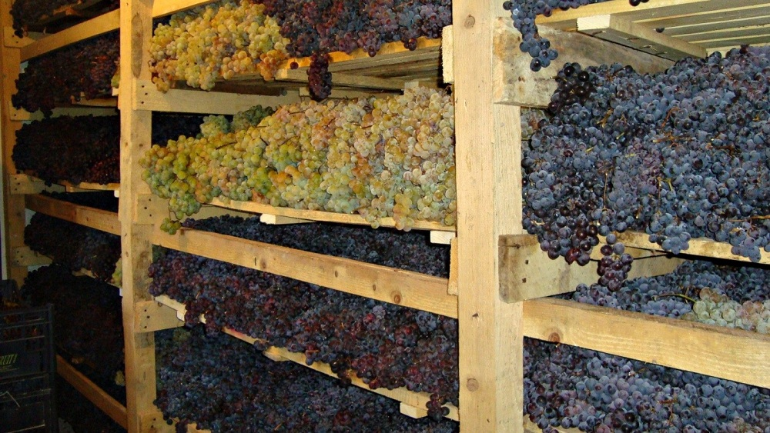
Suntem unici in țară!
Strugurii nostri sunt singurii struguri românesti care se comercializeaza in pieţele din marile oraşe ale ţării incepând din luna august si până in lunile aprilie-mai ale anului urmator, pastrându-si proprietăţile si gustul aromat.
Conservarea strugurilor de masa în camere cu ventilaţie naturală se face printr-o metoda traditioanala, mostenita din generatie in generatie. Ii conservam de mult timp insa, primele documente care vorbesc despre aceasta dateaza din anul 1927 facand referire la comuna Udresti actualmente Tataru.
Metoda este eficienta numai in cazul strugurilor obtinuti in conditiile pedoclimatice ale comunei noastre. S-au facut experiente pe struguri proveniti din alte podgorii si s-a constatat ca acestia nu au rezistat.
Intre anii 1964-1968 au fost construite in localitate doua depozite cu racire naturală şi o capacitate de 150-200 tone fiecare.

Slide 7
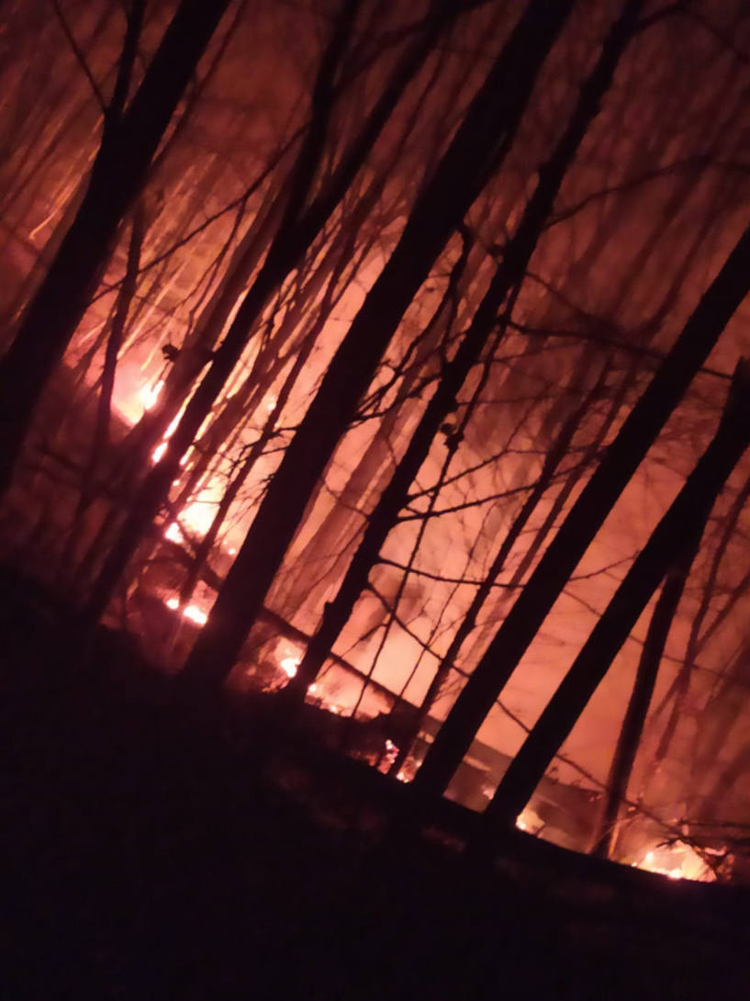
Poluarea
Incendierea terenurilor
O sursa de poluare o reprezintă incendiile de vegetație cauzate de ciobanii care locuiesc la marginea Comunei Tătaru.
Aceștia în mod inconștient, din dorința de a crea cât mai mult spațiu pentru a paște turmele lor, incendiază vegetația uscată în fiecare primăvară.

Slide 8
Defrișările pădurilor și poluarea aerului
Pe timp de iarnă, câțiva dintre locuitorii Comunei Tătaru își încălzesc locuințele folosind lemnul pădurilor de foioase ce cuprind fagi, carpeni, stejari, plopi, ce ocupa o suprafata importanta din teritoriul comunei.(Călugăreasca, Târşoreanca -păduri mari cu arbori seculari).
Încălzirea locuințelor are drept consecință poluarea aerului.
Măsurile de prevenire ce pot fi luate în această privință constau în protejarea și monitorizarea permanentă a pădurilor și interzicerea oricărui tip de exploatări forestiere.

Slide 9
Măsuri de prevenție a poluarii
Organizarea unor acțiuni de împădurire.
Informarea populației referitor la poluare și la efectele acesteia.
Sancționarea drastică a celor care nu țin cont de normele impuse.
Cei care incendiază in continuare vegetația vor suporta consecințele standard stabilite.

